Slide 1



Slide 2

Entrevista – Análise de Dados

Slide 3
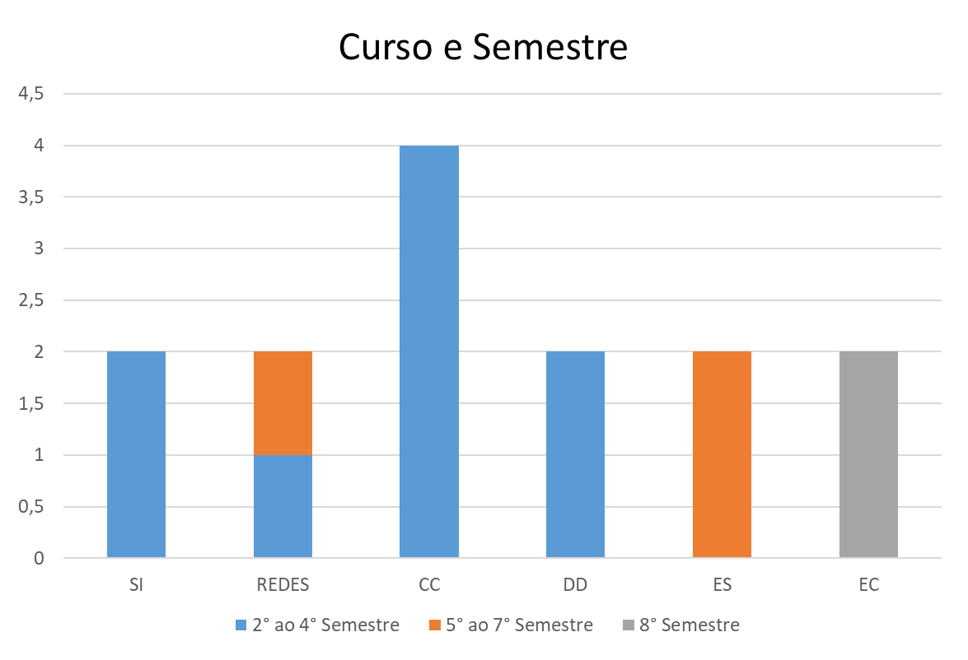

Slide 4
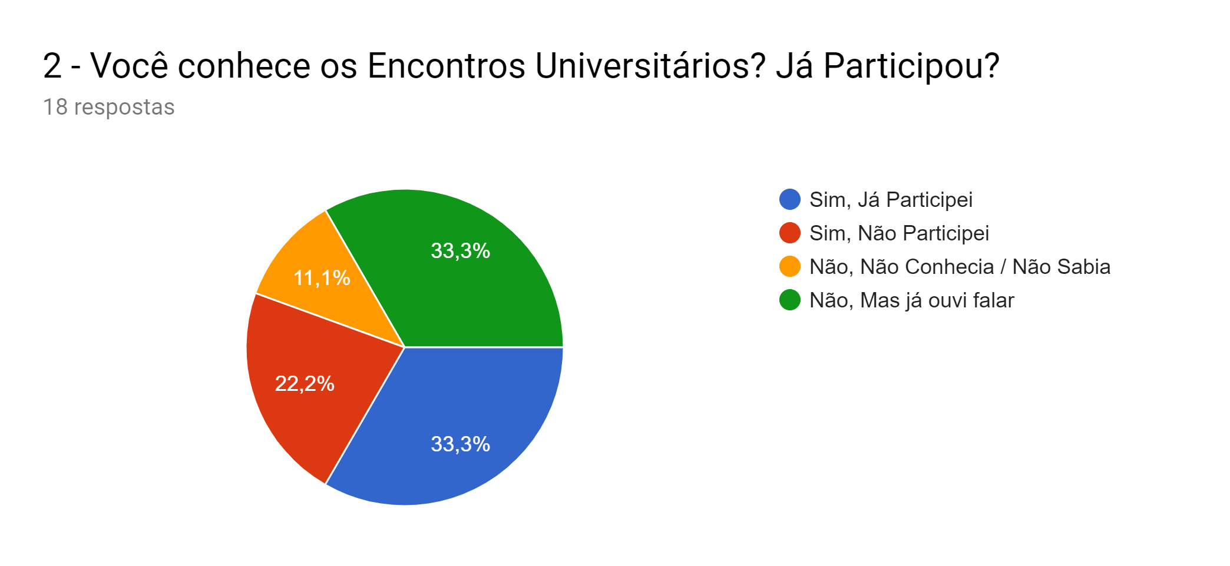

Slide 5
Maioria dos participantes de edições anteriores foram bolsistas
Das pessoas que não participaram, os principais motivos foram:
  Falta de interesse
  Trabalho
  Transporte

Slide 6
  3 - Na sua opinião, qual a relevância dos Encontros Universitários para o Campus?
  Compartilhar conhecimento
  Apresentação de artigos
  Experiência

Slide 7
  4 - Qual a sua opinião em relação a obrigação dos bolsistas em participar dos Encontros Universitários?
  A grande maioria sugere que seja opcional
  Outros concordam com essa situação (Ajuda no crescimento dos alunos).

Slide 8
  5 - Você melhoraria algo nos Encontros Universitários? O quê ?
  A melhor divulgação do evento
  Aumentar a duração de dias
  Tirar a obrigação de participação dos bolsistas

